Slide 1
编程与实验
中国科学技术大学 | 计算机科学与技术学院 | 赵新颜
sa516458@mail.ustc.edu.cn

Slide 2
深度学习硬件平台
深度学习框架与编程
风格迁移
机器翻译

Slide 3

深度学习需要怎样的硬件支撑
For deep neural networks to shine, they needed far more labeled data and hugely more computation.
GPU or CPU
强大的计算资源
训练一个机器翻译或者图像分类的模型
，需要一到两周的时间（GPU的支持下）
更多并行计算的能力

Slide 4
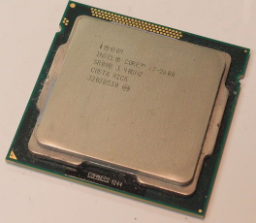
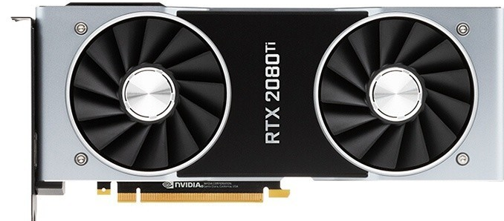
深度学习需要怎样的硬件支撑
CPU（central processing unit）
GPU（graphics processing unit）

Slide 5
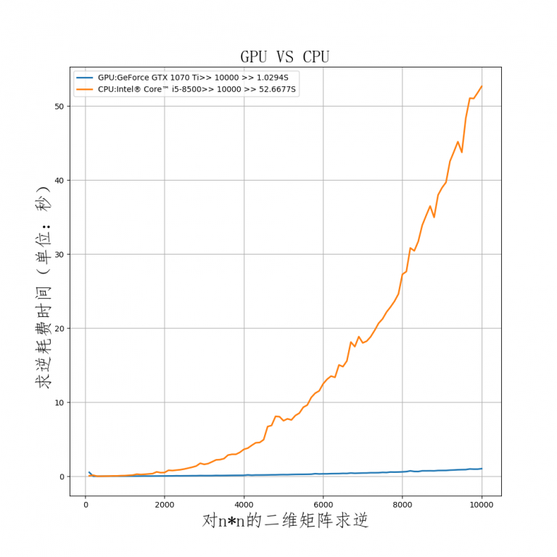
CPU与GPU算力对比

Slide 6
CPU与GPU
GPU很强并不意味着不需要CPU的参与
当你在GPU上跑深度网络时，CPU进行的计算很少，但是CPU仍然需要处理以下事情：
（1）在代码中写入并读取变量
（2）执行指令，如函数调用
（3）启动在GPU上函数调用
（4）创建小批量数据
（5）启动到GPU的数据传输

Slide 7
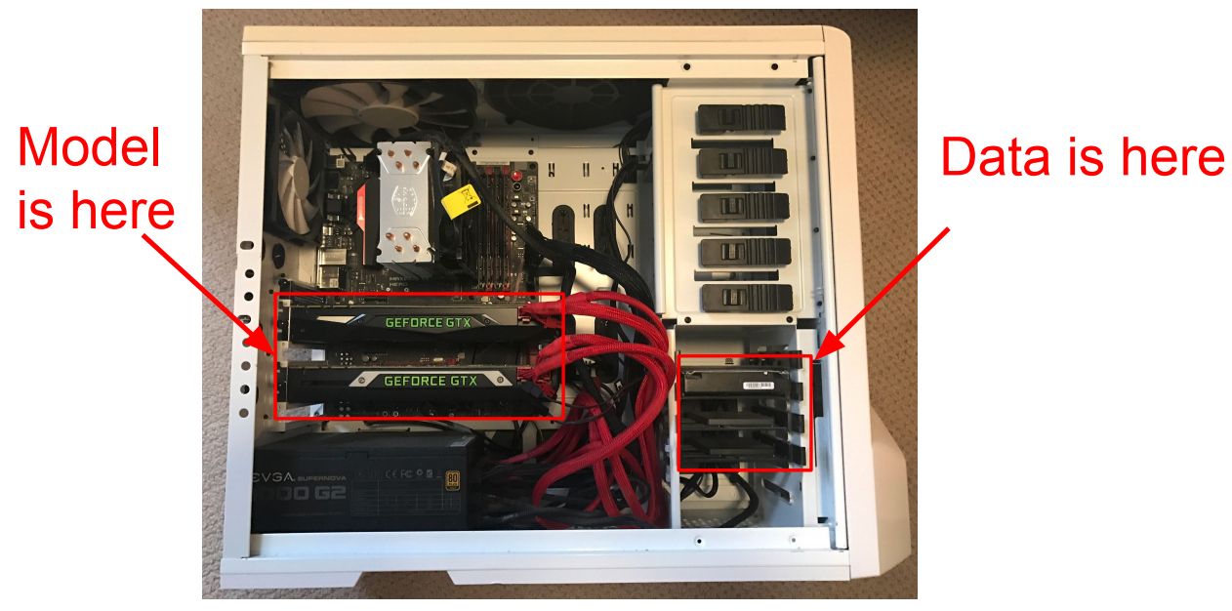
CPU与GPU

Slide 8
GPU为何如此适用于深度学习
CPU优点在于调度，管理，协调能力强，计算能力则位于其次。
GPU擅长对大数据进行简单重复操作。
深度学习需要大数据来训练，就是需要大量的并行重复计算
GPU有如下特点：
提供多核并行计算的基础结构，支持大数据并行计算
拥有更高的访存速度
更高的浮点运算能力

Slide 9
其他的深度学习硬件平台
GPU/CPU
SOC
深鉴公开的DPU架构（ZYNQ）
Google的TPU架构
人工智能专业芯片
FPGA开发方式主推：软硬件协同设计
Xilinx的FPGA异构平台SOC主要用在两方面

Slide 10
深度学习硬件平台
深度学习框架与编程
tensorflow
pytorch
风格迁移
机器翻译

Slide 11
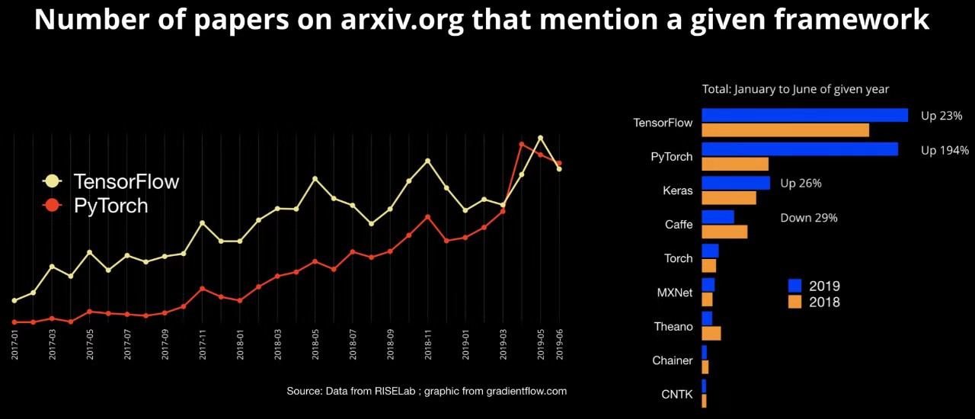




深度学习常用的软件工具
近年来的发展趋势
Deep Learning Framework Power Scores 2019

Slide 12
深度学习常用的软件工具
各个框架之间大同小异
我们主要介绍tensorflow和pytorch

Slide 13
深度学习硬件平台
深度学习框架与编程
tensorflow
pytorch

Slide 14
什么是TensorFlow？
TensorFlow是Google开发的一款神经网络的Python包, 也是一个采用数据流图来进行数值计算的开源软件库.TensorFlow 让我们可以先绘制计算结构图, 也可以称是一系列可人机交互的计算操作, 然后把编辑好的Python文件 转换成更高效的C++, 并在后端进行计算.

Slide 15
TensorFlow的安装1/2
安装Python
推荐安装Python3.x
推荐安装anaconda: https://www.anaconda.com/distribution/
安装显卡驱动、cuda和cudnn（如需要使用GPU加速）
显卡驱动
https://www.flagxue.cn/259.html
CUDA安装和cudnn安装
https://blog.csdn.net/weixin_40859436/article/details/83152249
注意显卡驱动版本、cuda版本和cudnn版本要相互对应
安装Tensorflow

Slide 16
TensorFlow的安装2/2
最简单的环境安装方法:
通过anaconda安装cuda、cudnn和tensorflow
https://zhuanlan.zhihu.com/p/50449900

Slide 17
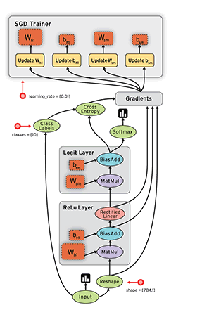
TensorFlow的基本知识
TensorFlow采用数据流图（data flow graphs）表示计算过程。数据流图中的节点（Nodes）表示数学操作，线（edges）则表示节点间张量（tensor）的流向。

Slide 18
TensorFlow的基本知识
Tensorflow 首先要定义神经网络的结构(图), 然后再把数据放入结构当中去运算和 training.
Tensorflow 在被称之为会话 (Session) 的上下文 (context) 中执行图.
Tensorflow 通过变量 (Variable) 维护张量的状态
Tensorflow 使用 feed 和 fetch 可以为任意的操作(arbitrary operation) 赋值或者从其中获取数据

Slide 19
例子1--拟合线性函数
创建数据
import tensorflow as tf
import numpy as np
# create data
x_data = np.random.rand(100).astype(np.float32)
y_data = x_data*0.1 + 0.3
待拟合函数

Slide 20
例子1--拟合线性函数
搭建模型
Weights = tf.Variable(tf.random_uniform([1], -1.0, 1.0))
biases = tf.Variable(tf.zeros([1]))
y = Weights*x_data + biases
定义变量
定义模型
Notes:
After construction, the type and shape of the variable are fixed. The value can be changed using one of the assign methods

Slide 21
例子1--拟合线性函数
定义误差函数
loss = tf.reduce_mean(tf.square(y-y_data))
传播误差
optimizer = tf.train.GradientDescentOptimizer(0.5)
train = optimizer.minimize(loss)

Slide 22
例子1--拟合线性函数
到目前为止, 我们已经建立完成计算图。在使用这个结构之前, 我们必须先初始化所有之前定义的Variable！
init = tf.global_variables_initializer()
通过session激活整个计算图
sess = tf.Session()
sess.run(init)
for step in range(201):
sess.run(train)
if step % 20 == 0:
print(step, sess.run(Weights), sess.run(biases))
在会话中运行节点，所有的节点都要在会话中运行

Slide 23
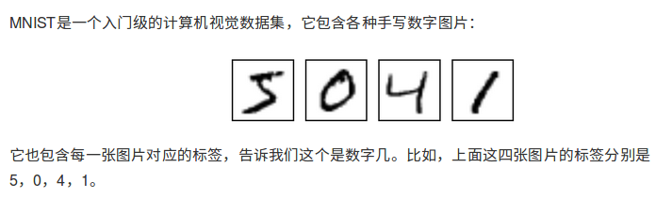
例子2--MNIST手写数据集

Slide 24
例子2--MNIST手写数据集
需要定义哪些部件？
forward
定义输出，
测试阶段输出模型的结果
训练阶段将结果传给训练器
Input
Neural network
Output
定义输入，包括维度，feature参数等等
feedback
Training
训练器的参数，
优化方式 SGD，Adam, ...
Loss_function选择 Cross_entropy, KL散度, ...

Slide 25
例子2--MNIST手写数据集--导入数据
导入数据
import input_data
mnist = input_data.read_data_sets('MNIST_data',one_hot=True)
这里，mnist是一个轻量级的类。它以Numpy数组的形式存储着训练、和测试数据集。同时提供了一个函数，用于在迭代中获得minibatch，后面我们将会用到
https://tensorflow.googlesource.com/tensorflow/+/master/tensorflow/g3doc/tutorials/mnist/input_data.py

Slide 26
例子2--MNIST手写数据集--构建计算图
权重和偏治项初始化函数
def weight_variable(shape):
initial = tf.truncated_normal(shape, stddev=0.1)
return tf.Variable(initial)
def bias_variable(shape):
initial = tf.constant(0.1, shape=shape)
return tf.Variable(initial)
Notes:
首先定义一些通用的函数

Slide 27
例子2--MNIST手写数据集--构建计算图
For the most common case of the same horizontal and vertices strides, strides = [1, stride, stride, 1]
卷积和池化函数
def conv2d(x, W):
return tf.nn.conv2d(x, W, strides=[1, 1, 1, 1], padding='SAME')
def max_pool_2x2(x):
return tf.nn.max_pool(x, ksize=[1, 2, 2, 1],
strides=[1, 2, 2, 1], padding='SAME')
[batch, in_height, in_width, in_channels]
[filter_height, filter_width, in_channels, out_channels]

Slide 28
例子2--MNIST手写数据集--构建计算图
把numpy数组形式的输入转换成4d张量，其第2、第3维对应图片的宽、高，最后一维代表图片的颜色通道数
第一层卷积
W_conv1 = weight_variable([5, 5, 1, 32])
b_conv1 = bias_variable([32])
x_image = tf.reshape(x, [-1,28,28,1])
h_conv1 = tf.nn.relu(conv2d(x_image, W_conv1) +b_conv1)
h_pool1 = max_pool_2x2(h_conv1)

Slide 29
例子2--MNIST手写数据集--构建计算图
通道数变为32，因为上一层用了32个filter
第二层卷积
W_conv2 = weight_variable([5, 5, 32, 64])
b_conv2 = bias_variable([64])
h_conv2 = tf.nn.relu(conv2d(h_pool1, W_conv2) + b_conv2)
h_pool2 = max_pool_2x2(h_conv2)

Slide 30
例子2--MNIST手写数据集--构建计算图
密集连接层
W_fc1 = weight_variable([7 * 7 * 64, 1024])
b_fc1 = bias_variable([1024])
h_pool2_flat = tf.reshape(h_pool2, [-1, 7*7*64])
h_fc1 = tf.nn.relu(tf.matmul(h_pool2_flat, W_fc1) + b))

Slide 31
例子2--MNIST手写数据集--构建计算图
Dropout
keep_prob = tf.placeholder("float")
h_fc1_drop = tf.nn.dropout(h_fc1, keep_prob)
输出层
W_fc2 = weight_variable([1024, 10])
b_fc2 = bias_variable([10])
y_conv=tf.nn.softmax(tf.matmul(h_fc1_drop, W_fc2) + b_fc2)

Slide 32
例子2--MNIST手写数据集--构建计算图
训练和输出节点
cross_entropy = -tf.reduce_sum(y_*tf.log(y_conv))
train_step = tf.train.AdamOptimizer(1e-4).minimize(cross_entropy)
correct_prediction = tf.equal(tf.argmax(y_conv,1), tf.argmax(y_,1))
accuracy = tf.reduce_mean(tf.cast(correct_prediction, "float"))

Slide 33
例子2--MNIST手写数据集--启动计算图
定义会话以及初始化变量
saver = tf.train.Saver()
sess = tf.Session()
sess.run(tf.initialize_all_variables())
for i in range(20000):
batch = mnist.train.next_batch(50)
if i%100 == 0:
train_accuracy = accuracy.eval(feed_dict={
x:batch[0], y_: batch[1], keep_prob: 1.0})
print "step %d, training accuracy %g"%(i, train_accuracy)
train_step.run(feed_dict={x: batch[0], y_: batch[1], keep_prob: 0.5})
save_path = saver.save(sess, "my_net/save_net.ckpt")
print "test accuracy %g"%accuracy.eval(feed_dict={
x: mnist.test.images, y_: mnist.test.labels, keep_prob: 1.0})
参考资料：http://www.tensorfly.cn/tfdoc/tutorials/mnist_pros.html
定义图时只是定义了变量的形状，并没有真正的数据。在运行图时将数据传入计算图
运行训练节点

Slide 34
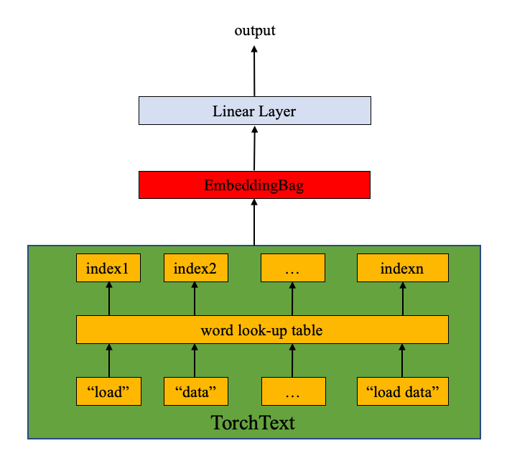
例子3--文本分类

Slide 35
例子3--文本分类--模型定义
class TextSentiment(object):
def __init__(self, vocabulary_size, document_max_len, num_class):
self.embedding_size = 32
self.learning_rate = 1e-3
self.x = tf.placeholder(tf.int32, [None, document_max_len], name="x")
self.x_len = tf.reduce_sum(tf.sign(self.x), 1)
self.y = tf.placeholder(tf.int32, [None], name="y")
self.is_training = tf.placeholder(tf.bool, [], name="is_training")
self.global_step = tf.Variable(0, trainable=False)
self.keep_prob = tf.where(self.is_training, 0.5, 1.0)

Slide 36
例子3--文本分类--模型定义
接上页
init_embeddings = tf.random_uniform([vocabulary_size, self.embedding_size])
self.embeddings = tf.get_variable("embeddings", initializer=init_embeddings)
self.x_emb = tf.nn.embedding_lookup(self.embeddings, self.x)
self.W_fc = weight_variable([self.embedding_size, num_class])
self.b_fc2 = bias_variable([num_class])
self.logits = tf.nn.softmax(tf.matmul(self.x_emb, W_fc2) + b_fc2)

Slide 37
例子3--文本分类--模型定义
接上页
self.predictions = tf.argmax(self.logits, -1, output_type=tf.int32)
self.loss = tf.reduce_mean(
tf.nn.sparse_softmax_cross_entropy_with_logits(logits=self.logits, labels=self.y))
self.optimizer = tf.train.AdamOptimizer(self.learning_rate).minimize(self.loss, global_step=self.global_step)
correct_predictions = tf.equal(self.predictions, self.y)
self.accuracy = tf.reduce_mean(tf.cast(correct_predictions, "float"), name="accuracy")

Slide 38
例子3--文本分类--训练
with tf.Session() as sess:
model = TextSentiment(vocabulary_size, WORD_MAX_LEN, NUM_CLASS)
sess.run(tf.global_variables_initializer())
saver = tf.train.Saver(tf.global_variables())
for x_batch, y_batch in train_batches:
train_feed_dict = {
model.x: x_batch,
model.y: y_batch,
model.is_training: True
}
_, step, loss = sess.run([model.optimizer, model.global_step, model.loss], feed_dict=train_feed_dict)
第一步还是启动会话和初始化变量
运行训练节点

Slide 39
例子3--文本分类--训练
接上页
if step % 100 == 0:
print("step {0}: loss = {1}".format(step, loss))
if step % 2000 == 0:
# Test accuracy with validation data for each epoch.
valid_batches = batch_iter(valid_x, valid_y, BATCH_SIZE, 1)
sum_accuracy, cnt = 0, 0
for valid_x_batch, valid_y_batch in valid_batches:
valid_feed_dict = {
model.x: valid_x_batch,
model.y: valid_y_batch,
model.is_training: False
}
accuracy = sess.run(model.accuracy, feed_dict=valid_feed_dict)
sum_accuracy += accuracy
cnt += 1
valid_accuracy = sum_accuracy / cnt
print("\nValidation Accuracy = {1}\n".format(step // num_batches_per_epoch, sum_accuracy / cnt))
# Save model
if valid_accuracy > max_accuracy:
max_accuracy = valid_accuracy
saver.save(sess, "{0}/{1}.ckpt".format(args.model, args.model), global_step=step)
print("Model is saved.\n")

Slide 40
例子3--文本分类--测试
checkpoint_file = tf.train.latest_checkpoint(args.model)
graph = tf.Graph()
with graph.as_default():
with tf.Session() as sess:
saver = tf.train.import_meta_graph("{}.meta".format(checkpoint_file))
saver.restore(sess, checkpoint_file)
x = graph.get_operation_by_name("x").outputs[0]
y = graph.get_operation_by_name("y").outputs[0]
is_training = graph.get_operation_by_name("is_training").outputs[0]
accuracy = graph.get_operation_by_name("accuracy/accuracy").outputs[0]
创建一个空图
加载已经存储的模型

Slide 41
例子3--文本分类--测试
batches = batch_iter(test_x, test_y, BATCH_SIZE, 1)
sum_accuracy, cnt = 0, 0
for batch_x, batch_y in batches:
feed_dict = {
x: batch_x,
y: batch_y,
is_training: False
}
accuracy_out = sess.run(accuracy, feed_dict=feed_dict)
sum_accuracy += accuracy_out
cnt += 1
print("Test Accuracy : {0}".format(sum_accuracy / cnt))
参考：https://github.com/dongjun-Lee/text-classification-models-tf

Slide 42
Tensorflow的可视化
https://morvanzhou.github.io/tutorials/machine-learning/tensorflow/4-1-tensorboard1/
Tensorflow 1.X to 2.0
# TensorFlow 1.X
outputs = session.run(f(placeholder), feed_dict={placeholder: input})
# TensorFlow 2.0
outputs = f(input)
Notes:
A session.run() call is almost like a function call: You specify the inputs and the function to be called, and you get back a set of outputs. In TensorFlow 2.0, you can decorate a Python function using tf.function()

Slide 43
深度学习硬件平台
深度学习框架与编程
tensorflow
pytorch
风格迁移
机器翻译

Slide 44
什么是Pytorch？
Facebook开发的深度学习库
建立的神经网络是动态的, 对比静态的 Tensorflow, 他能更有效地处理一些问题, 比如说 RNN 变化时间长度的输出.
pytorch中的张量类似 numpy 数组，更易学易debug
x = torch.ones(2, 2, requires_grad=True)
y = x + 2
print(y)
output:
tensor([[3., 3.],
[3., 3.]], grad_fn=<AddBackward0>)

Slide 45
Pytorch的安装
Python和gpu环境的配置如前。pytorch的安装可以使用pip或conda直接安装。

Slide 46
例子4--pytorch图像分类--训练
def train(epoch):
for batch_idx, (data, target) in enumerate(train_loader):
output = model(data)
loss = F.nll_loss(output, target)
if batch_idx % 200 == 0:
print('Train Epoch: {} [{}/{} ({:.0f}%)]\tLoss: {:.6f}'.format(
epoch, batch_idx * len(data), len(train_loader.dataset),
100. * batch_idx / len(train_loader), loss.data[0]))
optimizer.zero_grad() # 所有参数的梯度清零
loss.backward() #即反向传播求梯度
optimizer.step() #调用optimizer进行梯度下降更新参数
Notes:
先看训练部分，我们定义一个函数，参数是epoch

Slide 47
例子4--pytorch图像分类--测试
def test():
test_loss = 0
correct = 0
for data, target in test_loader:
data, target = Variable(data, volatile=True), Variable(target)
output = model(data)
# sum up batch loss
test_loss += F.nll_loss(output, target, size_average=False).data[0]
# get the index of the max log-probability
pred = output.data.max(1, keepdim=True)[1]
print(pred)
correct += pred.eq(target.data.view_as(pred)).cpu().sum()
test_loss /= len(test_loader.dataset)
print('\nTest set: Average loss: {:.4f}, Accuracy: {}/{} ({:.0f}%)\n'.format(
test_loss, correct, len(test_loader.dataset),
100. * correct / len(test_loader.dataset)))

Slide 48
例子4--pytorch图像分类--模型定义
继承 torch的Module类， _init_()和forward()是必需实现的
class Net(nn.Module):
def __init__(self):
super(Net, self).__init__()
self.conv1 = nn.Conv2d(in_channels=1, out_channels=10, kernel_size=5)
self.conv2 = nn.Conv2d(10, 20, 5)
self.mp = nn.MaxPool2d(2)
self.fc = nn.Linear(40, 10)#（in_features, out_features）
def forward(self, x):
in_size = x.size(0) # x: 64*1*28*28
x = F.relu(self.mp(self.conv1(x)))
# x: 64*10*12*12 feature map =[(28-4)/2]^2=12*12
x = F.relu(self.mp(self.conv2(x)))
x = x.view(in_size, -1) # flatten the tensor 相当于resharp
return F.log_softmax(x) #64*10

Slide 49
例子5--pytorch文本分类

Slide 50
例子3--pytorch文本分类--训练和测试
数据直接输入给模型，不再是先定义静态的计算图，再把数据传给占位符的模式
def train_func(sub_train_):
train_loss = 0
train_acc = 0
data = DataLoader(sub_train_, batch_size=BATCH_SIZE, shuffle=True, collate_fn=generate_batch)
for i, (text, offsets, cls) in enumerate(data):
optimizer.zero_grad()
text, offsets, cls = text.to(device), offsets.to(device), cls.to(device)
output = model(text, offsets)
loss = criterion(output, cls)
train_loss += loss.item()
loss.backward()
optimizer.step()
train_acc += (output.argmax(1) == cls).sum().item()
scheduler.step()
return train_loss / len(sub_train_), train_acc / len(sub_train_)
调整学习率

Slide 51
例子3--pytorch文本分类--训练和测试
def test(data_):
loss = 0
acc = 0
data = DataLoader(data_, batch_size=BATCH_SIZE, collate_fn=generate_batch)
for text, offsets, cls in data:
text, offsets, cls = text.to(device), offsets.to(device), cls.to(device)
with torch.no_grad():
output = model(text, offsets)
loss = criterion(output, cls)
loss += loss.item()
acc += (output.argmax(1) == cls).sum().item()
return loss / len(data_), acc / len(data_)

Slide 52
例子3--pytorch文本分类--训练和测试
VOCAB_SIZE = len(train_dataset.get_vocab())
EMBED_DIM = 32
NUN_CLASS = len(train_dataset.get_labels())
model = TextSentiment(VOCAB_SIZE, EMBED_DIM, NUN_CLASS).to(device)
在主函数中调用训练和测试函数
import time
from torch.utils.data.dataset import random_split
N_EPOCHS = 5
min_valid_loss = float('inf')
criterion = torch.nn.CrossEntropyLoss().to(device)
optimizer = torch.optim.SGD(model.parameters(), lr=4.0)
scheduler = torch.optim.lr_scheduler.StepLR(optimizer, 1, gamma=0.9)
train_len = int(len(train_dataset) * 0.95)
sub_train_, sub_valid_ = random_split(train_dataset, [train_len, len(train_dataset) - train_len])
定义参数和模型

Slide 53
例子3--pytorch文本分类--训练和测试
接上页
for epoch in range(N_EPOCHS):
start_time = time.time()
train_loss, train_acc = train_func(sub_train_)
valid_loss, valid_acc = test(sub_valid_)
secs = int(time.time() - start_time)
mins = secs / 60
secs = secs % 60
print('Epoch: %d' %(epoch + 1), " | time in %d minutes, %d seconds" %(mins, secs))
print(f'\tLoss: {train_loss:.4f}(train)\t|\tAcc: {train_acc * 100:.1f}%(train)')
print(f'\tLoss: {valid_loss:.4f}(valid)\t|\tAcc: {valid_acc * 100:.1f}%(valid)')

Slide 54
例子3--pytorch文本分类--模型的定义
继承 torch 的 Module， _init_()和forward()是必需实现的
import torch.nn as nn
import torch.nn.functional as F
class TextSentiment(nn.Module):
def __init__(self, vocab_size, embed_dim, num_class):
super().__init__()
self.embedding = nn.EmbeddingBag(vocab_size, embed_dim, sparse=True)
self.fc = nn.Linear(embed_dim, num_class)
self.init_weights()
def init_weights(self):
initrange = 0.5
self.embedding.weight.data.uniform_(-initrange, initrange)
self.fc.weight.data.uniform_(-initrange, initrange)
self.fc.bias.data.zero_()
def forward(self, text, offsets):
embedded = self.embedding(text, offsets)
return self.fc(embedded)
训练和测试部分的model(text,offsets)实际上就是调用的这个函数

Slide 55
例子3--pytorch文本分类
完整代码
https://pytorch.org/tutorials/beginner/text_sentiment_ngrams_tutorial.html

Slide 56
深度学习硬件平台
深度学习框架与编程
tensorflow
pytorch
风格迁移
机器翻译

Slide 57


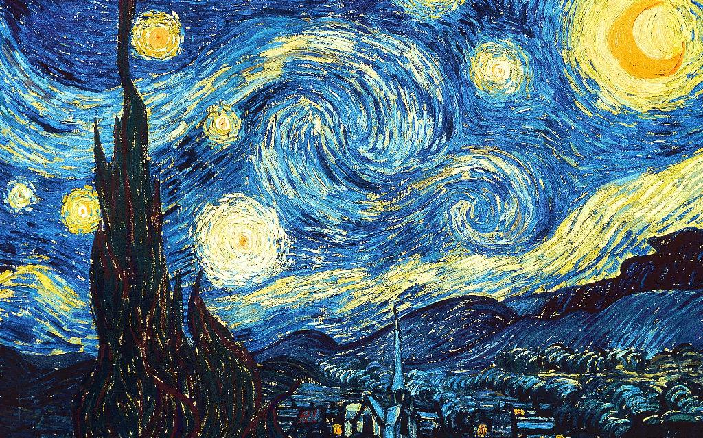
+

Slide 58


+

Slide 59


+

Slide 60


+

Slide 61


+

Slide 62


+

Slide 63

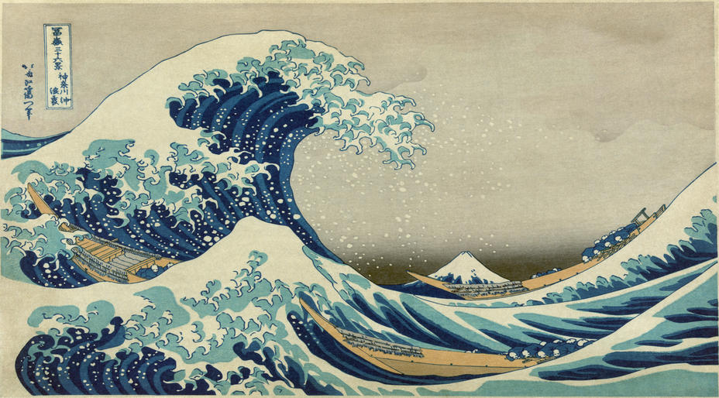
+

Slide 64
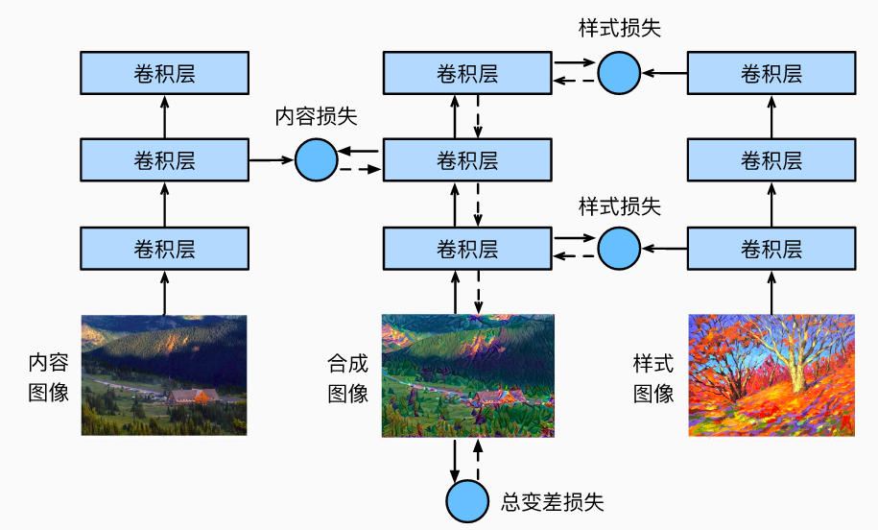
方法
$$arg\min_{I}w_{1}ℓ_{content}(I_{content},I)+w_{2}ℓ_{style}(I_{style},I)+w_{3}ℓ_{noise}(I)$$

Slide 65
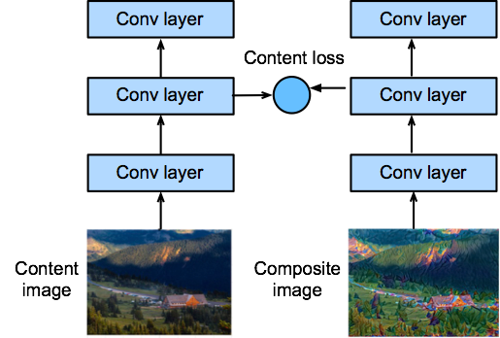
内容损失
将内容图像和合成图像都放入 CNN
比较双方的平方损失
底层匹配细节
顶层匹配全局内容

Slide 66
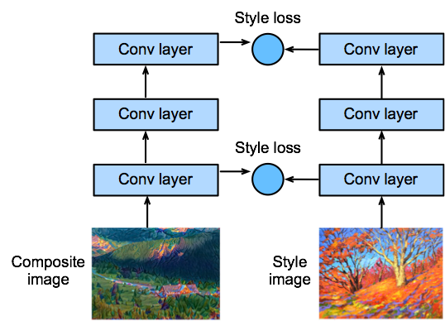
样式损失
把输出变换成c行hw列的矩阵X。矩阵X可以看作是由c个长度为hw的向量x1,…,xc组成的。其中向量xi代表了通道i上的样式特征。
这些向量的格拉姆矩阵（Gram matrix）XX⊤∈ℝc×c中i行j列的元素xij即向量xi与xj的内积，它表达了通道i和通道j上样式特征的相关性。我们用不同通道间的相关性表达图像的样式。
当hw的值较大时，格拉姆矩阵中的元素容易出现较大的值。此外，格拉姆矩阵的高和宽皆为通道数c。为了让样式损失不受这些值的大小影响，可以将格拉姆矩阵除以矩阵中元素的个数，即chw。

Slide 67
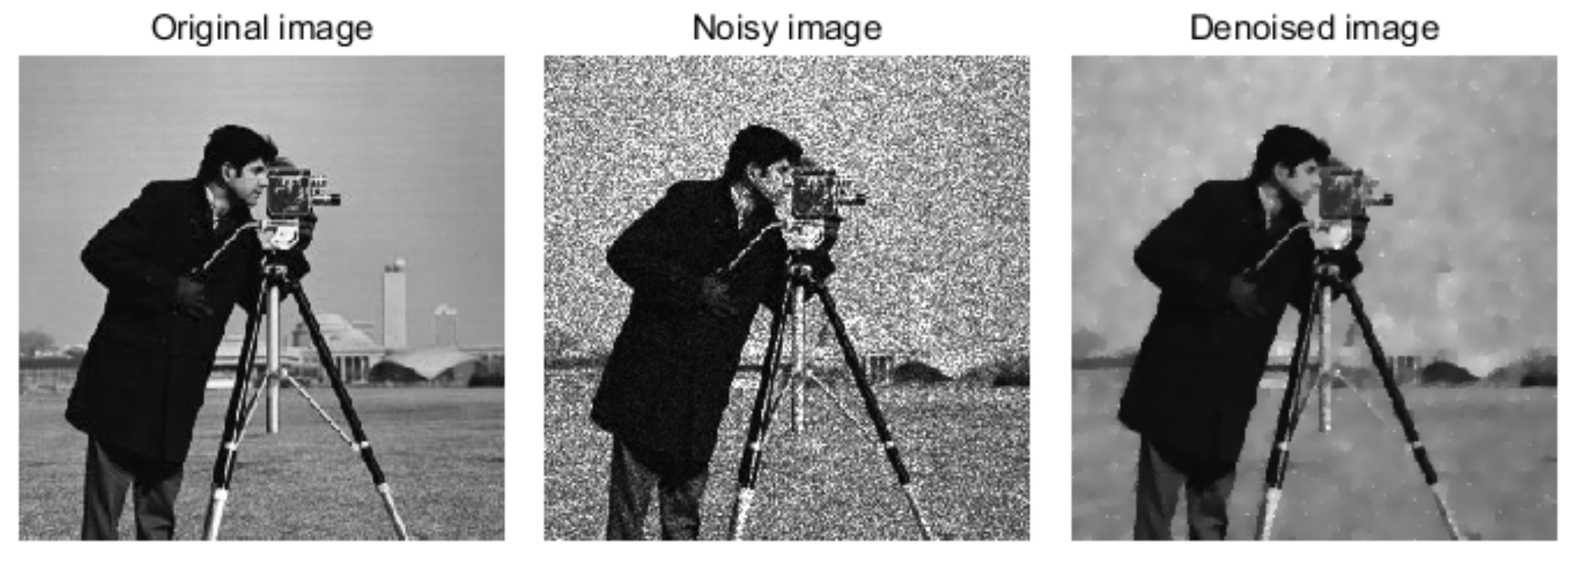
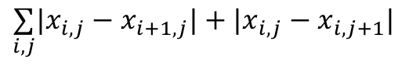
噪声损失
学习的合成图像可能具有许多高频噪声
使用总变差损失来降噪
$$\underset{i,j}{∑}|x_{i,j}−x_{i+1,j}|+|x_{i,j}−x_{i,j+1}|$$

Slide 68
实验数据
3张样式图像（两张不同风格的国画、一张动漫）×3张内容图像（风景、人、静物），共9组结果。

Slide 69


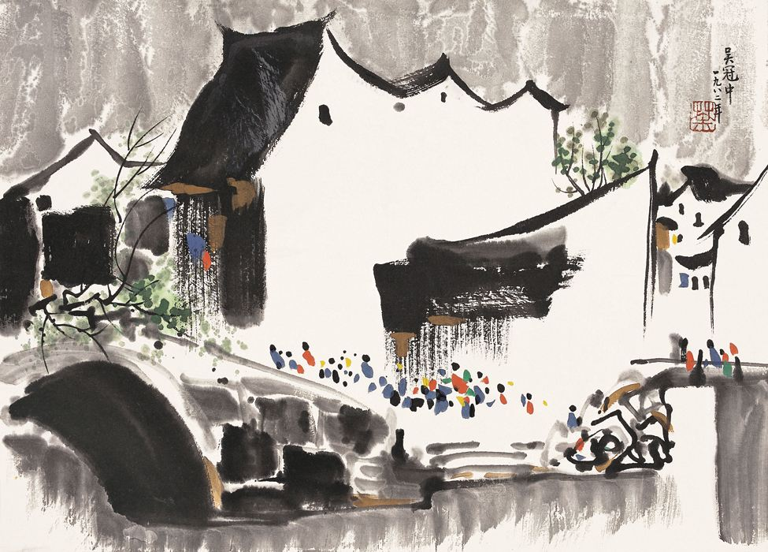
实验数据
+

Slide 70

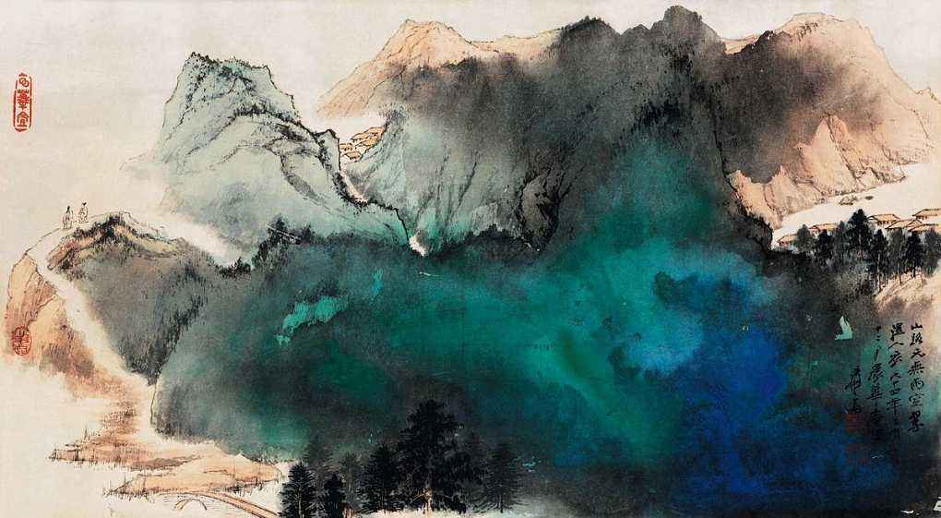
实验数据
+

Slide 71


实验数据
+

Slide 72

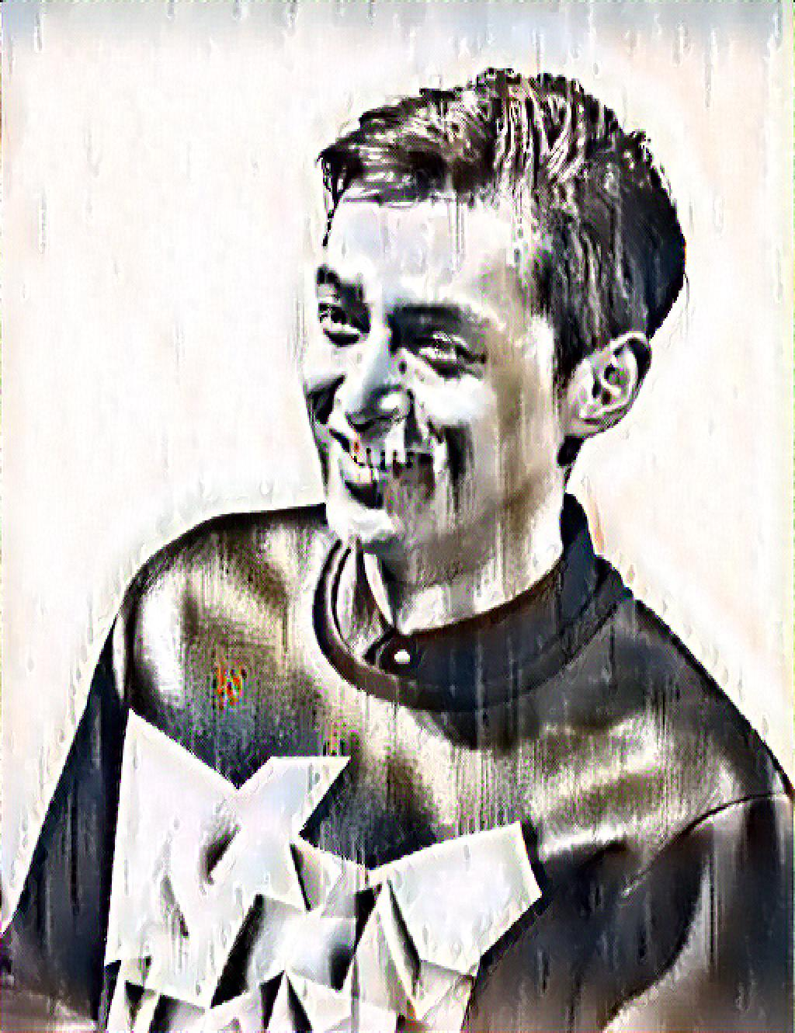
实验数据
+

Slide 73

实验数据
+

Slide 74

实验数据
+

Slide 75
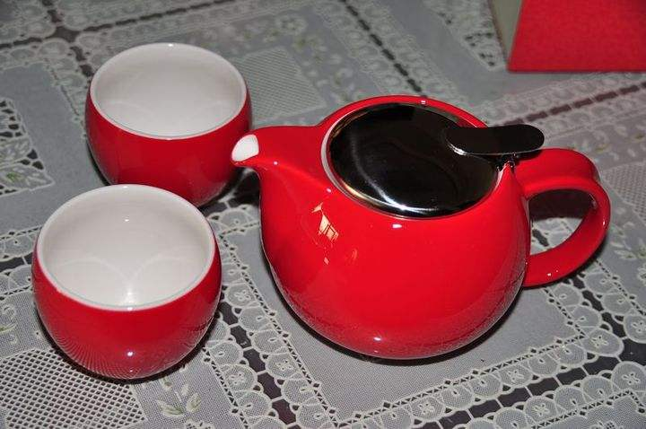

实验数据
+

Slide 76
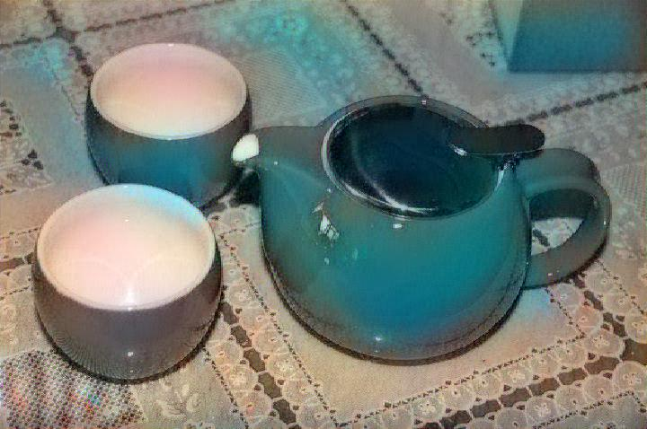
实验数据
+

Slide 77

实验数据
+

Slide 78
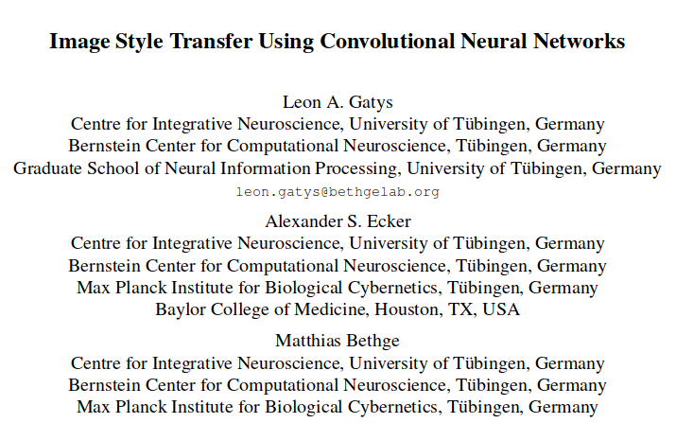
参考资料
baseline模型：
tensorflow实现：https://github.com/MingtaoGuo/Style-transfer-with-neural-algorithm
pytorch实现：https://github.com/enomotokenji/pytorch-Neural-Style-Transfer

Slide 79
深度学习硬件平台
深度学习框架与编程
tensorflow
pytorch
风格迁移
机器翻译

Slide 80
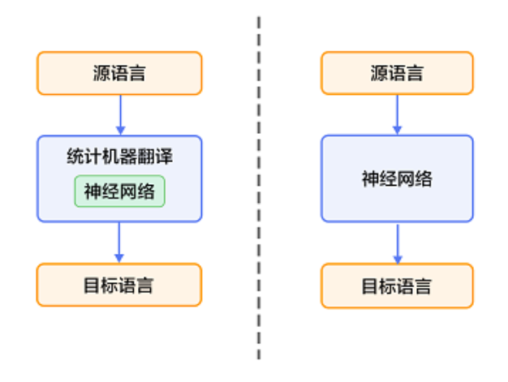
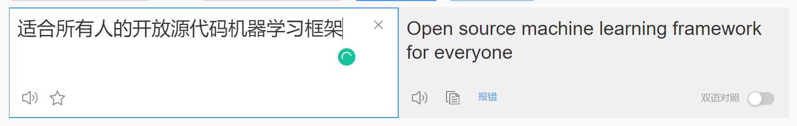
实验二：机器翻译
什么是机器翻译（Machine Translation）
是用计算机来实现不同语言之间翻译的技术。被翻译的语言通常称为源语言（source language），翻译成的结果语言称为目标语言（target language）。
常见方法
基于规则的翻译系统
统计机器翻译（Statistical Machine Translation, SMT）
端到端的神经网络机器翻译（End-to-End Neural
Machine Translation, End-to-End NMT）

Slide 81
实验二：机器翻译
机器翻译的数据集
WMT 是机器翻译领域的国际顶级评测比赛之一。近年来，几乎所有的研究机构在发表关于机器翻译新方法的论文时，都会以 WMT 数据集作为实验数据，并以 BLEU 评分来衡量方法的有效性，给出一个量化的、可比的翻译质量评估。因此，WMT 数据集已经成为机器翻译领域公认的主流数据集。事实上，WMT 是一个开始自 2006 年 ACL 的国际机器翻译研讨会，提供统一的数据集，内容通常集中于新闻。
以wmt16为例，数据集包括新闻，IT domain， biomedical等10个task。而神经机器翻译通常都会使用新闻数据集作为实验数据。Wmt16的新闻数据包括以下language pairs：
English-German and German-English
English-Finnish and Finnish-English
English-Czech and Czech-English
English-Romanian and Romanian-English
English-Russian and Russian-English
English-Turkish and Turkish-English

Slide 82
实验二：机器翻译
机器翻译的数据集
我们采用中英文的数据集
训练集 200W行中英文匹配对语料
测试集和验证集各40W行
例子：
嘿, 你可以在0.007kb以内的代码里转置一个矩阵吗 ?
Hey, can you write code to transpose a matrix in 0.007 KB or less?

Slide 83
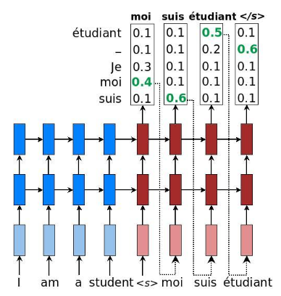
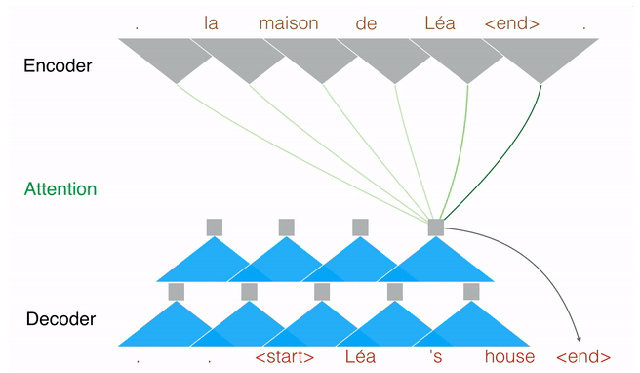
实验二：机器翻译
机器翻译的一些模型
Seq2seq
NMT + Attention
Fairseq（A Convolutional Encoder Model
for Neural Machine Translation）
Transformer
NUMT（Neural Unsupervised Machine
Translation）

Slide 84
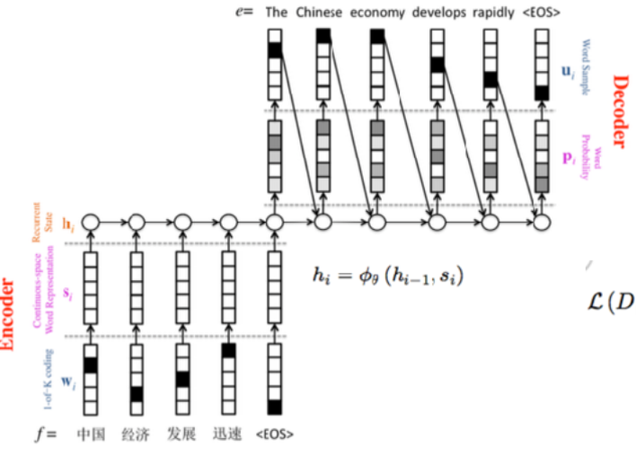
实验二：机器翻译
神经机器翻译中的一些概念
源语言与目标语言
词表 One-hot
Embedding
Encoder 与 Decoder
Softmax函数
Beam search

Slide 85
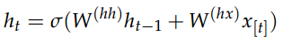
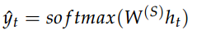
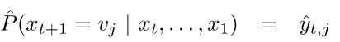
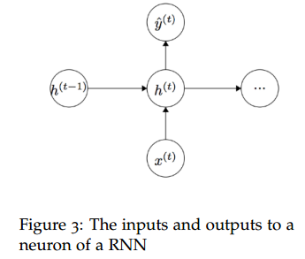
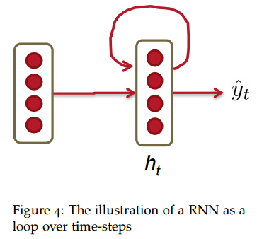
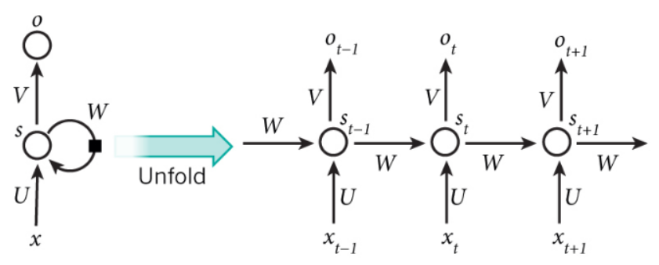
实验二：机器翻译
RNN
Given list of word vectors: x₁,x₂,…,x_{t-1},x_{t},…,x_{T}
At a single time step:
the relationship to compute the hidden layer output features at each time-step t
the output probability distribution over the vocabulary at each time-step t.

Slide 86
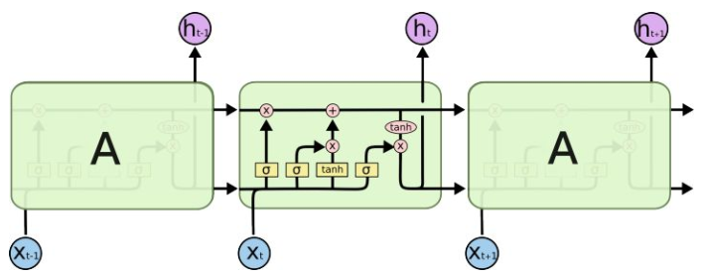
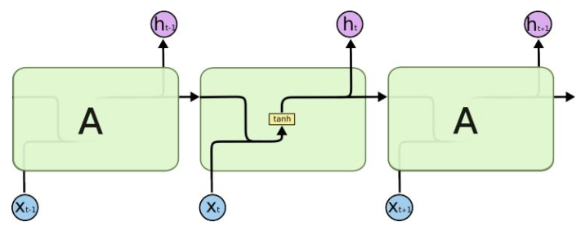
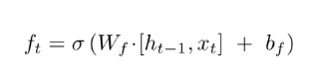
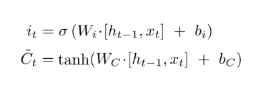
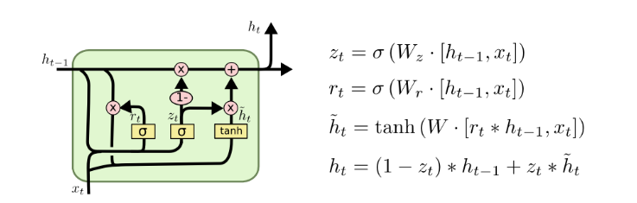
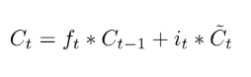
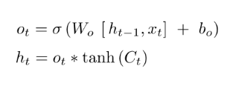
实验二：机器翻译
LSTM & GRU

Slide 87
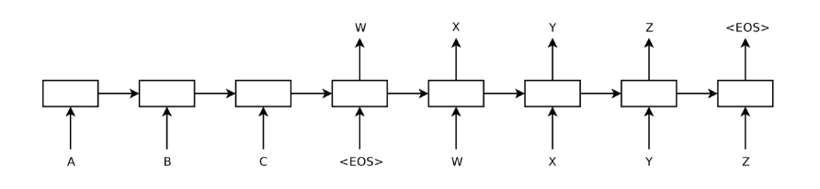
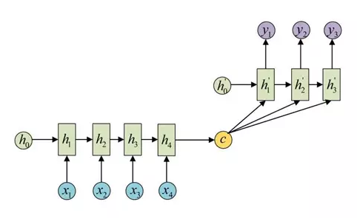
实验二：机器翻译
Seq2Seq
Encoder部分将源语言编码成语义向量c
Decoder部分负责将语义向量c解码成目标语言
用途广泛，用于机器翻译，对话系统，文本摘要，文本
生成（写诗），阅读理解，语音合成等等

Slide 88
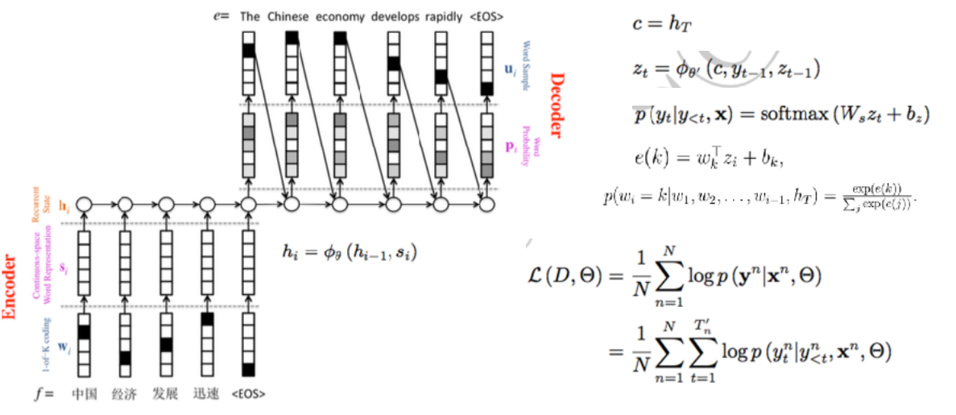
实验二：机器翻译
Seq2Seq

Slide 89
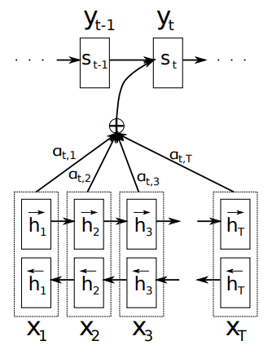
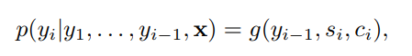
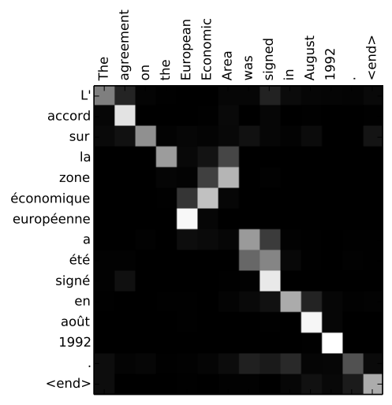
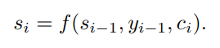
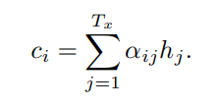
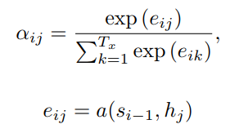
实验二：机器翻译
Attention
Neural Machine Translation by Jointly Learning to Align and Translate

Slide 90
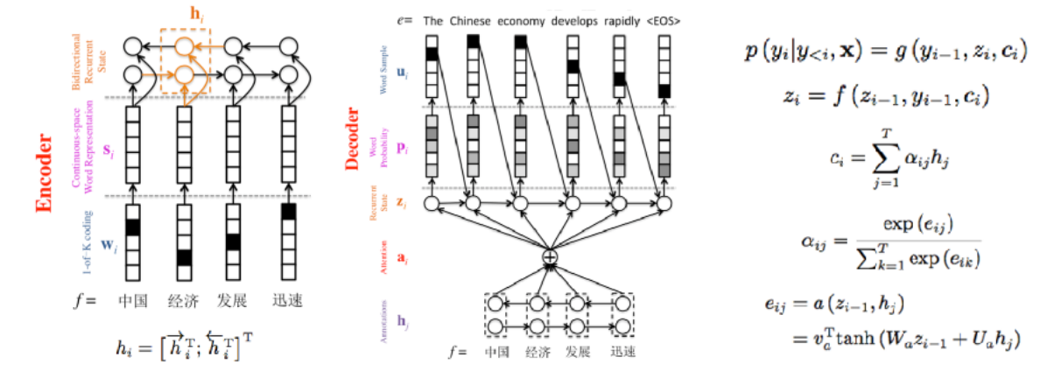
实验二：机器翻译
Attention

Slide 91
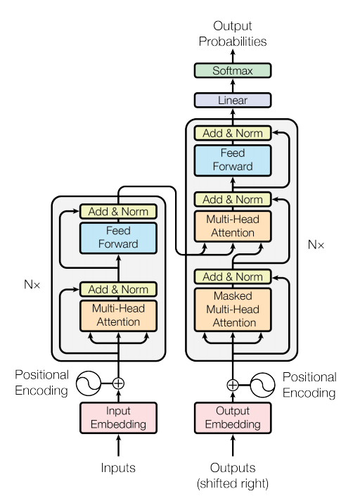

实验二：机器翻译
Transformer
Attention is all you need

Slide 92



实验二：机器翻译
神经无监督翻译模型（NUMT）
Phrase-Based & Neural Unsupervised Machine Translation
无监督意味着不再需要平行语料
解决机器翻译中的冷启动问题

Slide 93

实验二：机器翻译
评价指标
BLUE值
“改进版的n-gram”加上“过短惩罚因子”
BLEU的取值范围是[0,1]，0最差，1最好
候选译文（Predicted）
参考译文（Gold Standard）
计算N-gram值，取其均值作为右边的式子
左边则是对译文做过短的惩罚ji

Slide 94
实验二：机器翻译
Large vocabulary problem
Fixed vocabulary for both sides->out-of-vocabulary words
pos<UNK> [1]
Character-level NMT [2]
byte-pair encoding (BPE) techniques [3]
split words into sub-words
词向量预训练

Slide 95
谢谢！

